Slide 1
VĂN BẢN 1
NGUYỆT CẦM
Xuân Diệu

Slide 2
II
HÌNH THÀNH KIẾN THỨC
TRƯỚC KHI ĐỌC
Hãy hình dung cảm giác của bạn khi nghe tiếng đàn trong một đêm trăng.

Slide 3
II
HÌNH THÀNH KIẾN THỨC
ĐỌC VĂN BẢN
NHÓM 1 + 2
NHÓM 3 + 4
Hình ảnh “mỗi giọt rơi tàn” gợi tả điều gì?
Bạn hình dung âm thanh “long lanh tiếng sỏi”
như thế nào?
NHÓM 5 + 6
Hình ảnh “biển” và “chiếc đảo” có mối quan hệ như thế nào?

Slide 4
II
HÌNH THÀNH KIẾN THỨC
ĐỌC VĂN BẢN
Hình ảnh “mỗi giọt rơi tàn”:
Giọt | Rơi
=>

Slide 5
II
HÌNH THÀNH KIẾN THỨC
ĐỌC VĂN BẢN
1. Hình ảnh “mỗi giọt rơi tàn”:
Giọt | Rơi
Giọt đàn, nếu như “giọt” là đơn vị của chất lỏng thì “giọt rơi tàn như lệ ngân” lại là giọt ánh sáng, giọt âm thanh. | Tiếng vang thấy được cả ánh sáng “tàn”, đem so sánh với “lệ” là giọt chất lỏng tạo cho “giọt” có cấu trúc muôn hình thể: âm thanh biến thành ánh sáng, ý thơ lung linh, chính tâm hồn tinh tế của thi nhân đã “kết” tiếng đàn kia từ âm, sắc thành giọt lỏng.
=> Âm thanh tích tụ mối sầu ở cảnh, ở tình kết thành giọt rơi giữa đêm vắng, giọt âm thanh cứ chơi vơi giữa lòng vũ trụ, giữa lòng thi sĩ. Dư âm của nó cứ lay động nhẹ trái tim nhà thơ, cứ đọng dần, đọng dần cho đầy tâm hồn cô vắng.

Slide 6
II
HÌNH THÀNH KIẾN THỨC
ĐỌC VĂN BẢN
2. Âm thanh “long lanh tiếng sỏi”:
Ánh sáng
Tiếng đàn
Long lanh tiếng sỏi vang vang hận
Tiếng vang của
những mối hận
Thính giác
Thị giác

Slide 7
II
HÌNH THÀNH KIẾN THỨC
ĐỌC VĂN BẢN
3. Hình ảnh “biển” và “chiếc đảo” :
Biển | Chiếc đảo
Không gian bao quanh, tiếng đàn hoá thành đại dương chứa âm thanh, mỗi giọt âm thanh vừa là trăng, là bạc, là pha lê, là một bể sầu vô định, mênh mông, choáng ngợp mà trên đó có một linh hồn - chiếc đảo đang bơ vơ. | Nỗi lòng tự bạch của thi sĩ nói riêng và một tầng lớp lúc bấy giờ.
=> Cả hai hình ảnh đều gợi không gian mênh mông, rộng lớn, chứa đựng nồi sầu vô định của thi sĩ, gợi lên cảnh tượng con người thật bé nhỏ, khó xác định, cứ bị ngợp dần.

Slide 8
II
HÌNH THÀNH KIẾN THỨC
SAU KHI ĐỌC
Câu 1:
Hình ảnh trăng nhập vào dây đàn ở khổ thơ đầu tiên của bài "Nguyệt cầm" có sự độc đáo trong cách tạo hình ảnh rất tinh tế và sáng tạo.
Ở một số tác phẩm nghệ thuật khác, hình ảnh trăng và đàn cũng được sử dụng nhiều nhưng thường được đặt ở vị trí riêng biệt, không kết hợp với nhau như trong bài thơ này.

Slide 9
II
HÌNH THÀNH KIẾN THỨC
SAU KHI ĐỌC
Câu 1:
- Trong nghệ thuật hội hoạ, hình ảnh trăng và đàn thường được vẽ thành hai chủ thể khác nhau trong cùng một bức tranh.
- Trong âm nhạc, trăng và đàn thường được dùng như các hình ảnh biểu tượng cho những cảm xúc sâu sắc, nhưng cũng không được kết hợp với nhau như hình ảnh trong bài thơ "Nguyệt cầm".

Slide 10
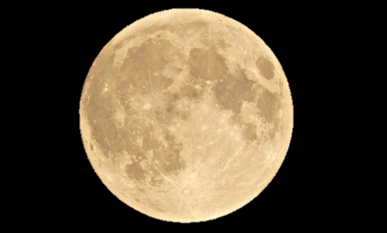
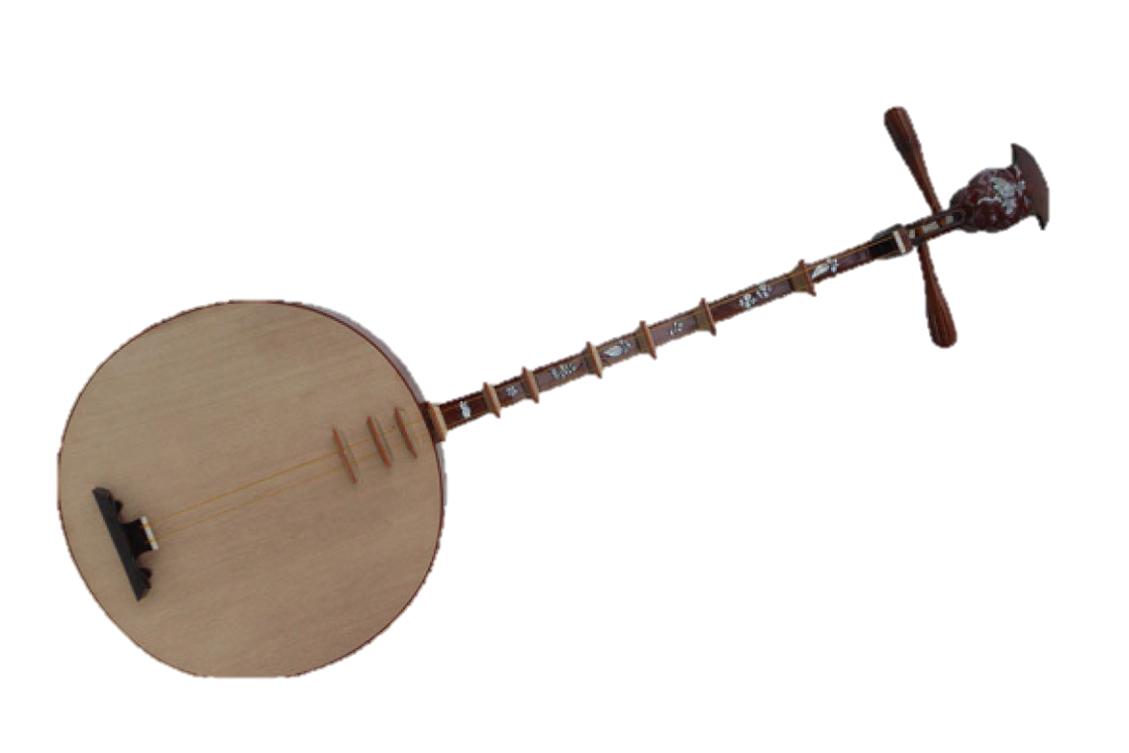
II
HÌNH THÀNH KIẾN THỨC
SAU KHI ĐỌC
Câu 2:
Ý nghĩa của bài thơ:
- “Nguyệt” có nghĩa là trăng, “Cầm” có nghĩa là cây đàn, vì vậy Nguyệt cầm có nghĩa là cây đàn nguyệt.
- Nguyệt và cầm: Hai yếu tố tương đồng ngữ nghĩa, trùng phùng hình ảnh, tuy hai mà có thể trở thành một, hoặc biến hoá đến vô cùng: Trăng là nguyệt, là đàn (đàn hình tròn như trăng).

Slide 11
II
HÌNH THÀNH KIẾN THỨC
SAU KHI ĐỌC
Câu 3:
- Là cảm giác của nhân vật trữ tình, được toát lên từ một hồn thơ dạt dào cảm xúc tươi mới, sự hối hả, vội vàng đầy đắm say với tình yêu, với cảnh sắc, vẻ đẹp của “thời tươi” thì trong bài thơ này tuy vẫn dạt dào cảm xúc, song lại mang âm vị trầm buồn, chất chứa những nỗi suy tư, những bí mật không thể dãi bày, không thể tâm sự.

Slide 12
II
HÌNH THÀNH KIẾN THỨC
SAU KHI ĐỌC
Câu 4:
- Chủ thể trữ tình trong bài thơ đã thể hiện trầm buồn, chất chứa những nỗi suy tư, những bí mật không thể giãi bày, không thể tâm sự.
“Đàn ghê như nước, lạnh, trời ơi..”
“Trăng nhớ Tầm Dương, nhạc nhớ người”

Slide 13
II
HÌNH THÀNH KIẾN THỨC
SAU KHI ĐỌC
Câu 5:
- Biểu tượng cho nỗi nhớ về một tình yêu xa xôi đã qua. Người phụ nữ là hình ảnh của người phụ nữ yêu và hy vọng chờ đợi, trong khi bến tầm dương là nơi nối vòng tay của người yêu xa xôi và trông chờ vào một ngày hẹn hò.
- Sao Khuê ở khổ thơ cuối là hình ảnh của người phụ nữ đã đi vào quên lãng và trở thành một vì sao trên bầu trời. Sự so sánh này nhằm bày tỏ sự tiếc nuối về một tình yêu đã qua.
- Bài thơ được xây dựng dựa trên cấu trúc 4 khổ, mỗi khổ có 7 chữ, tạo nên một sự cân đối và hài hòa trong từng câu thơ.

Slide 14
II
HÌNH THÀNH KIẾN THỨC
SAU KHI ĐỌC
Câu 6:
- Cách ngắt nhịp 2/2/3 vừa tạo nên nhạc tính nhuần nhị cho câu thơ vừa gợi lên một bức tranh đã có hình lại có thanh. Nếu ngôn ngữ là sợi dây đàn thì nhạc tính và âm điệu là những cung bậc thanh âm ngân lên từ sợi dây đàn ấy. Bằng khả năng sử dụng ngôn ngữ điêu luyện, Xuân Diệu tạo ra âm điệu cũng chính là tạo nên nhạc tính trong thơ. Từ đó dẫn dụ người đọc đi vào thế giới lung linh màu nhiệm của Nguyệt Cầm.
- Việc sử dụng những từ láy và lặp lại chúng “long lanh”, “lung linh”… là một trong những biện pháp tạo nhịp điệu trong thơ. Nhịp điệu có vai trò quan trọng trong việc tạo nhạc tính trong thơ, đồng thời thể hiện một cách tinh tế những trạng thái cảm xúc của nhà thơ.

Slide 15
Thanks for your watching

